Slide 1

ESTADO DE ACRE

Slide 2
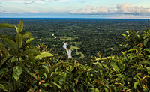
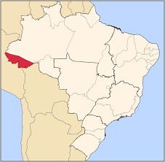
Relevo da sua região
Tem uma área de 152 581 km², é no extremo oeste do Brasil e tem fronteira com dois países: Peru e Bolívia.
O relevo se integra no baixo platô arenítico, ou terra firme. Tem uma topografia tabular. Ao longo da fronteira ocidental estão as maiores altitudes do estado com 609 m. Cerca de 63% da superfície estadual fica entre 200 e 300 m de altitude; 16% entre 300 e 609; e 21% entre 200 e 135.
Os rios principais são Juruá, Tarauacá, Envira, Purus, Iaco e Acre, atravessam o estado com cursos quase paralelos e que só vão confluir fora de seu território.
Economia de Estado e da principal cidade
A principal cidade é Rio Branco seguido de Cruzeiro do Sul.
Sua economia é baseada em a exploração de recursos naturais e no setor primário.
Os principais setores industriais são: Construção (47,6%), Serviços Industriais de Utilidade Pública, como Energia Elétrica e Água (24,6%), Alimentos (18,8%), Minerais não metálicos (2,0%) e Madeira (1,5%). Estes 5 setores concentram 94,5% da indústria do estado.
É o segundo produtor de borracha no país, o Acre apresentou em 2008 a produção de 845 t representando pouco mais de um quarto do total nacional.
As exportações são principalmente, por coco, castanha e caju (29,80%), madeira serrada (23,34%), madeira perfilada (19,71%), madeira compensada (9,31%) e produtos farmacêuticos de origem animal (4,97%).

Slide 3
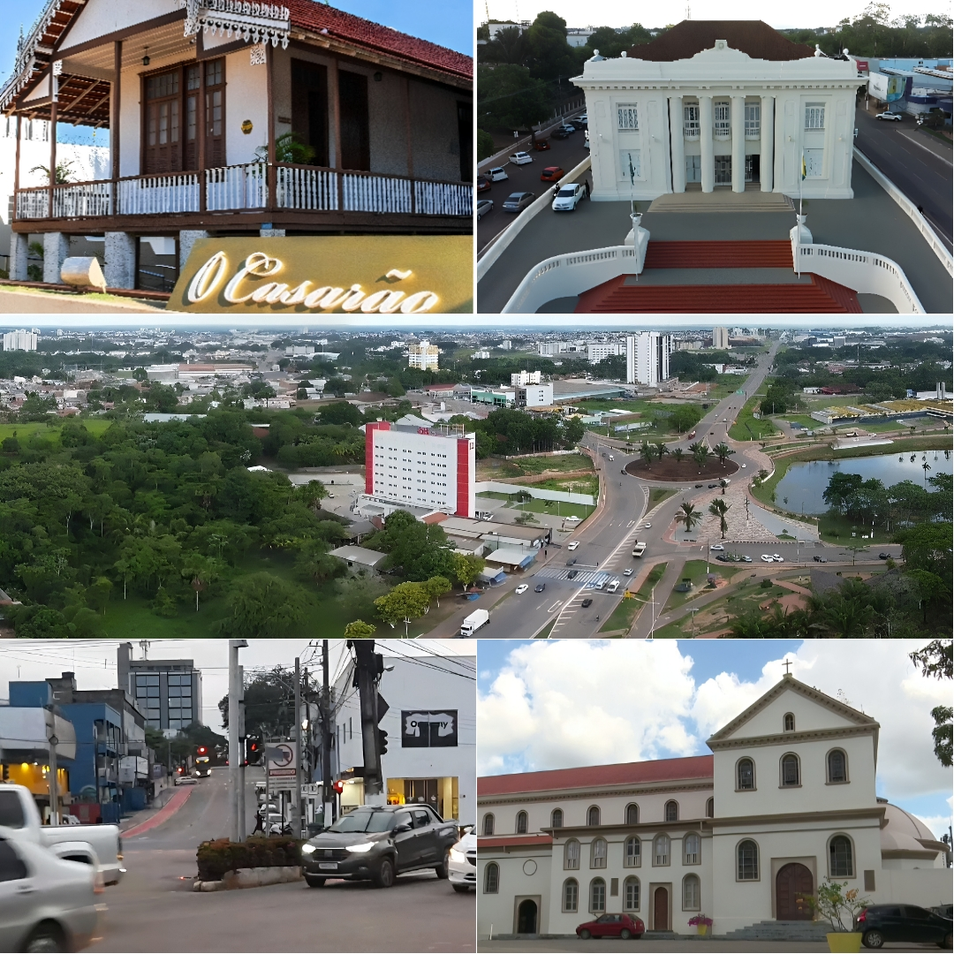
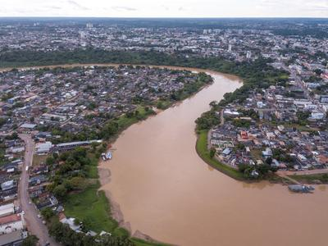
Turismo
Embora não esteja entre os destinos brasileiros mais procurados pelos viajantes, há muitos pontos turísticos no Acre.
Museu da Borracha
Palácio Rio Branco
Parque Nacional da Serra do Divisor
Casa de Chico Mendes
Catedral Nossa Senhora de Nazaré
Ponte da Integração Brasil-Peru
Bioma
A Floresta Amazônica recobre todo o território estadual. O território tem uma porção considerável da extensa floresta tropical. Tem uma Floresta Aberta com bambu e com palmeiras, abrange 35,2% do Estado. A floresta densa, ocupa 12,12% da área.
Climas
O clima é quente e muito úmido. As temperaturas médias mensais variam entre 24 °C e 27 °C, sendo a menor média da Região Norte. As chuvas atingem o total anual de 2 100 mm, com uma nítida estação seca nos meses de junho, julho e agosto.

Slide 4

ESTADO DE AMAZONAS

Slide 5
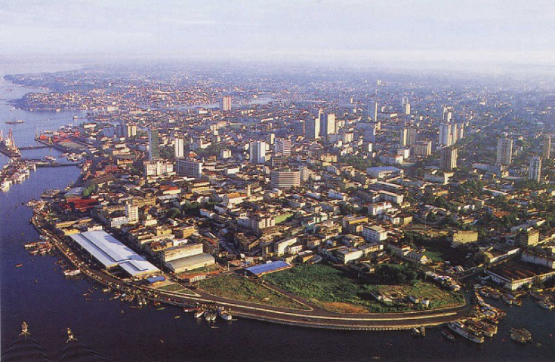
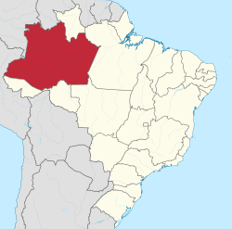
Relevo da sua região
É a mais extensa das unidades federativas do Brasil, com uma superfície atual de 1 559 146,876 km². Grande parte dele é ocupado pela Floresta Amazônica e pelos rios.
O acesso à região é feito principalmente por via fluvial ou aérea.
Apresenta um relevo relativamente baixo, já que 85% de sua superfície está abaixo de cem metros de altitude.
Está situado sobre uma ampla depressão, com cerca de 600 km de extensão no sentido sudeste-noroeste, orlado a leste por uma estreita planície litorânea de aproximadamente 40 km de largura média. Isso faz do estado o maior em relação à terras baixas no Brasil.
Economia de Estado e da principal cidade
Pará e Amazonas respondem juntos por aproximadamente 70% da economia da Região Norte do Brasil.
As principais atividades econômicas praticadas no Estado são: extração vegetal, mineral e animal.
Na extração mineral são obtidos, principalmente, calcário e estanho, na extração vegetal existe a atividade madeireira, retirada de castanha-do-pará, coletas de frutas regionais, borracha e na extração animal, a pesca.
Na capital do Estado concentra o principal centro industrial, a Zona Franca de Manaus, nesse setor produtivo amazonense destaca-se principalmente a produção de eletroeletrônicos, motocicletas, além do beneficiamento de alguns minérios e alimentos.
Na agricultura são produzidos, entre outros, arroz, banana, laranja e mandioca.

Slide 6

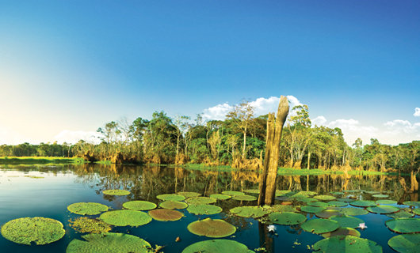
Turismo
Manaus, Amazonas.
Belém, Pará
Parintins, Amazonas.
Arquipélago de Anavilhanas.
Cachoeiras de Presidente Figueiredo.
Museu do Seringal.
Encontro das Águas.
Ilha do Marajó
Bioma
É considerada a maior floresta tropical do mundo, abrangendo uma área de mais de 5 milhões de km2.
A floresta conta com um elevado número de espécies (animais e vegetais), é, então, rica em biodiversidade.
A vegetação é caracterizada por uma floresta densa e pela presença de árvores de grande porte.
O bioma possui cerca de 3.650.000 km² de florestas contínuas.
Clima
O Amazonas é dominado pelo clima equatorial. As estações do ano apresentam-se bastante diferenciadas e o clima é caracterizado por elevadas temperaturas e altos índices pluviométricos, principalmente pela proximidade com a Linha do Equador.
A temperatura média no estado é elevada, atingindo 31,4 °C. Em alguns pontos da porção oeste a temperatura média é entre 25 °C e 27 °C e em outros pontos da porção leste essa média de 26 °C. A menor temperatura já registrada foi de 7,0 °C, em Boca do Acre, em 1975.
A umidade relativa do ar varia de 80% a 90% anualmente, uma das maiores registradas no Brasil.

